Slide 1

МБОУ «Шуманская основная общеобразовательная школа Высокогорского муниципального района Республики Татарстан»
Конкурсная работа в рамках Республиканского этапа
Всероссийского конкурса
ЛУЧШАЯ ШКОЛЬНАЯ
СТОЛОВАЯ

Slide 2

Приготовление горячего завтрака

Slide 3
Меню
Котлета куриная 75 г
Макароны отварные со сливочным маслом 180 / 3 г
Икра кабачковая 50 г
Напиток из шиповника 200 г
Хлеб ржаной 30 г

Slide 4
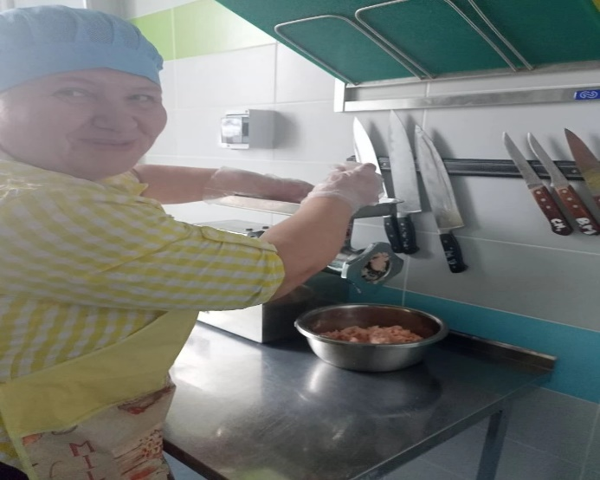
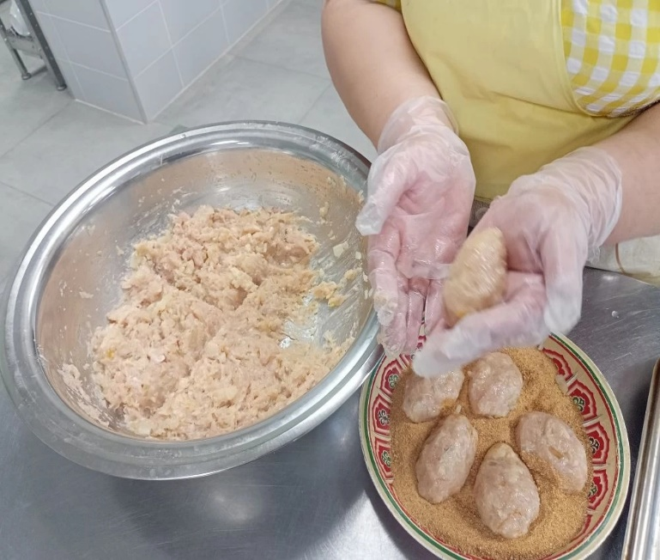
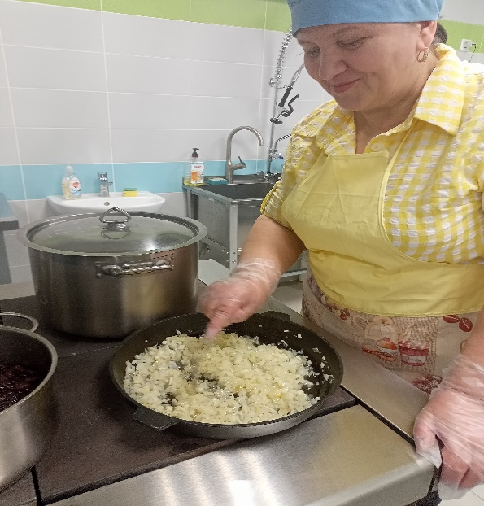
Котлета из мяса птицы

Slide 5
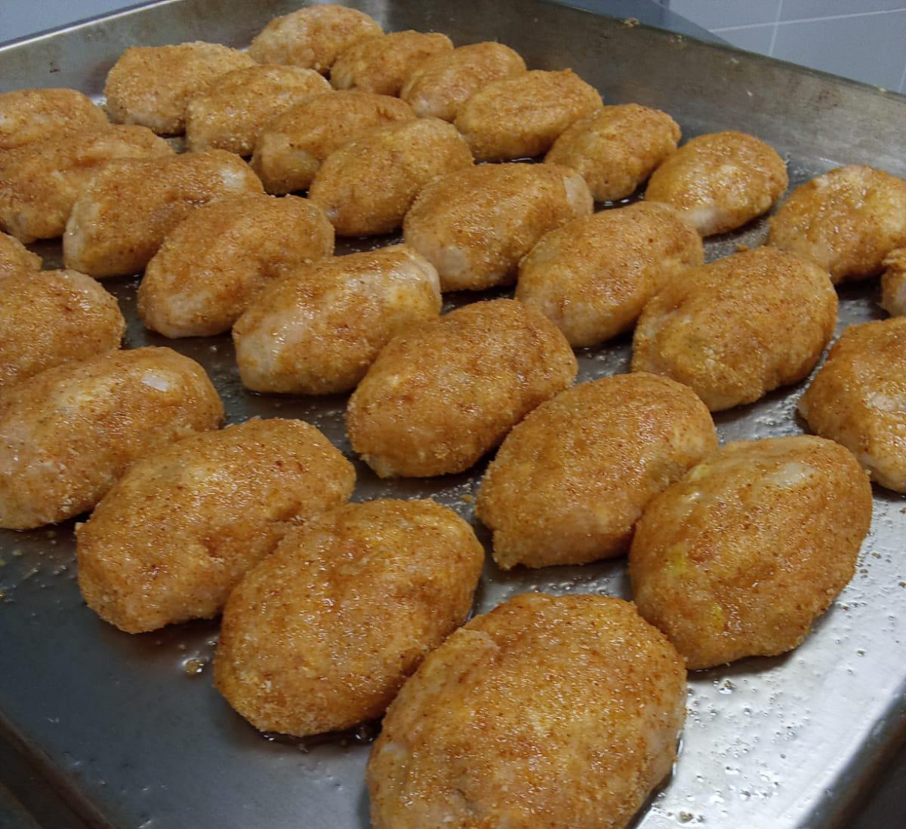
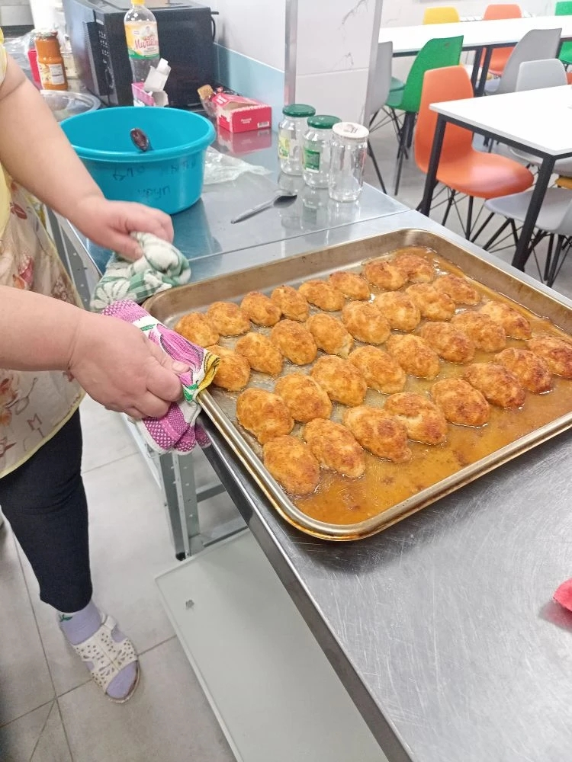
На выходе…

Slide 6
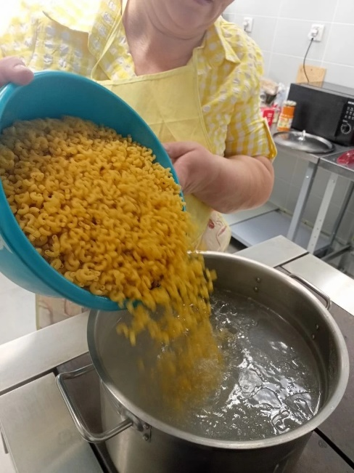
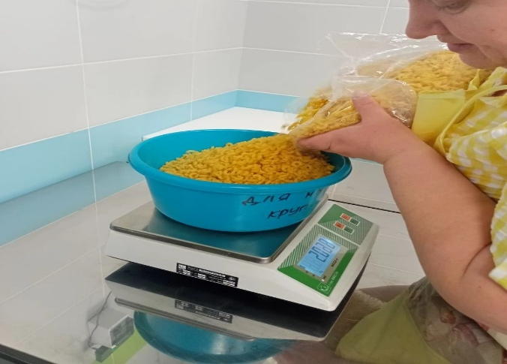
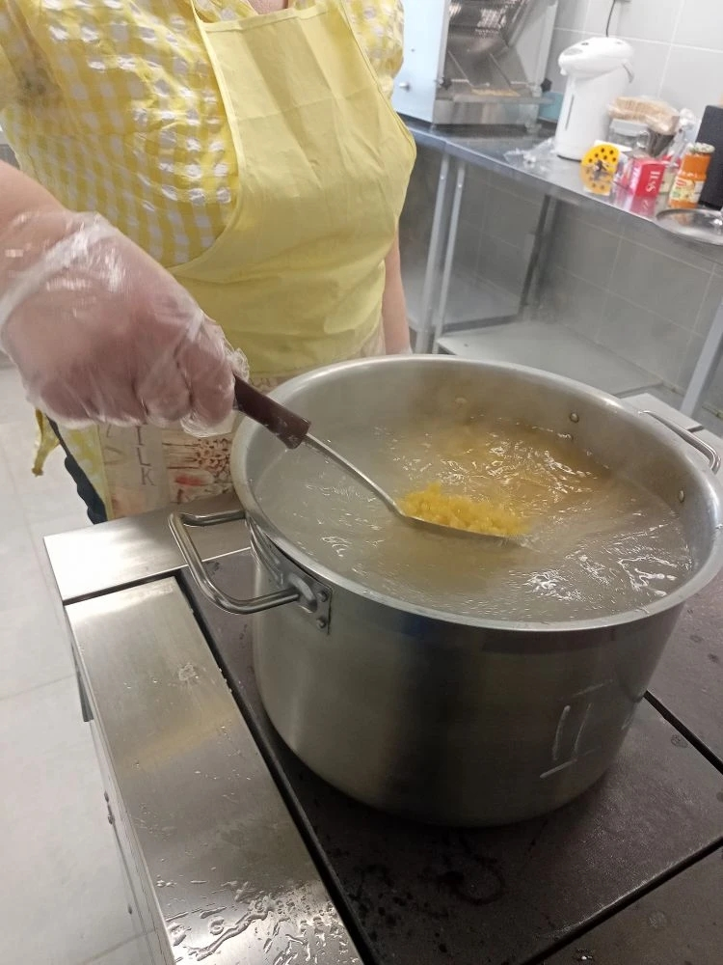
Макаронные изделия отварные

Slide 7
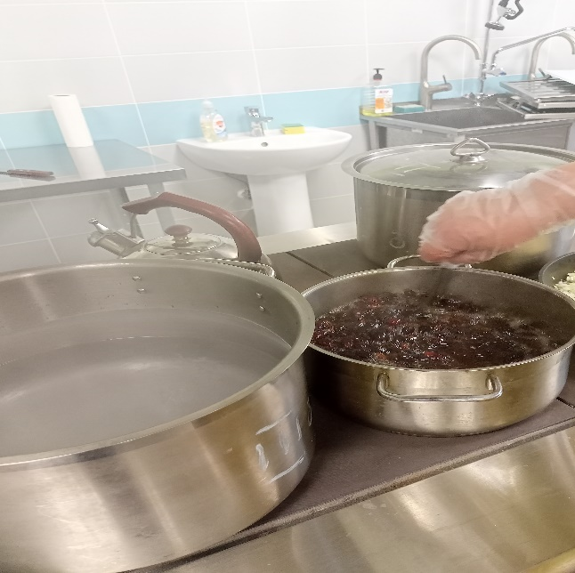
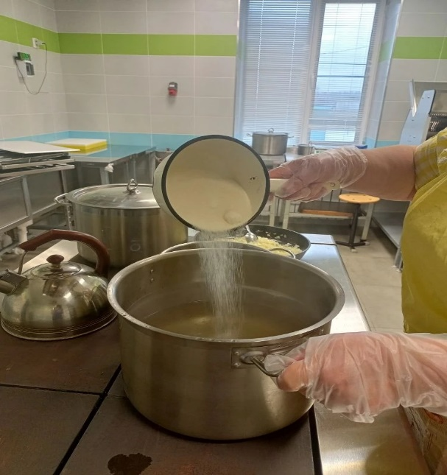
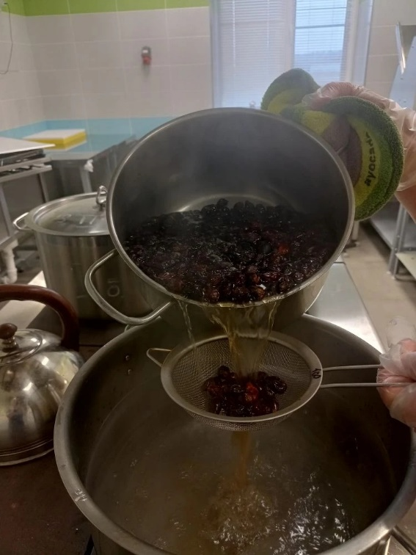
Напиток из шиповника

Slide 8
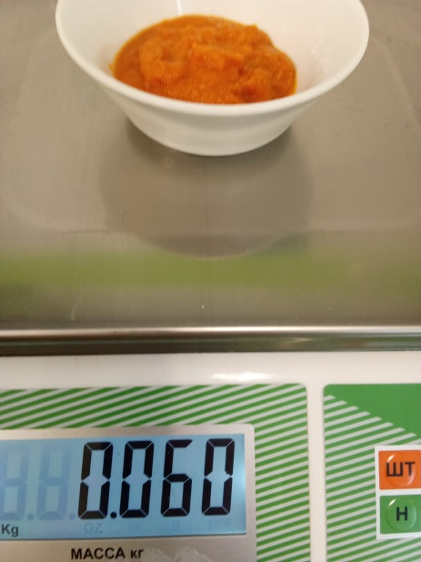
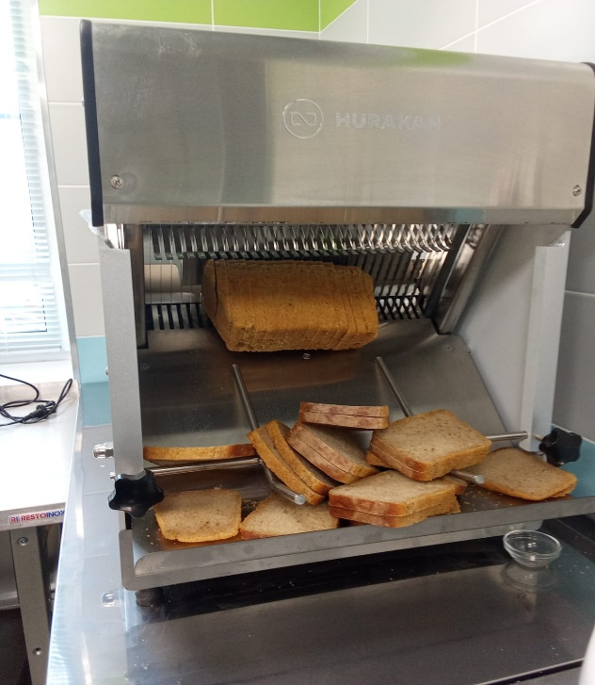
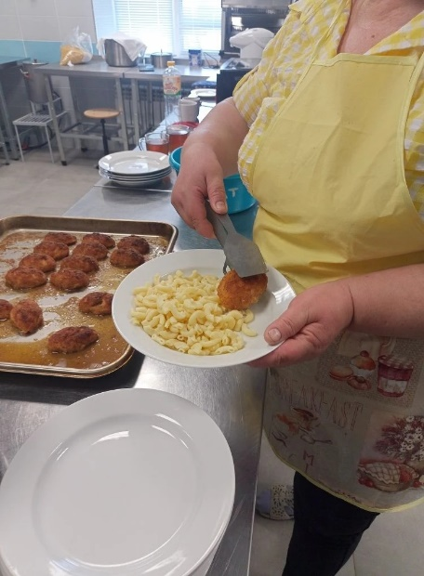
Выход

Slide 9
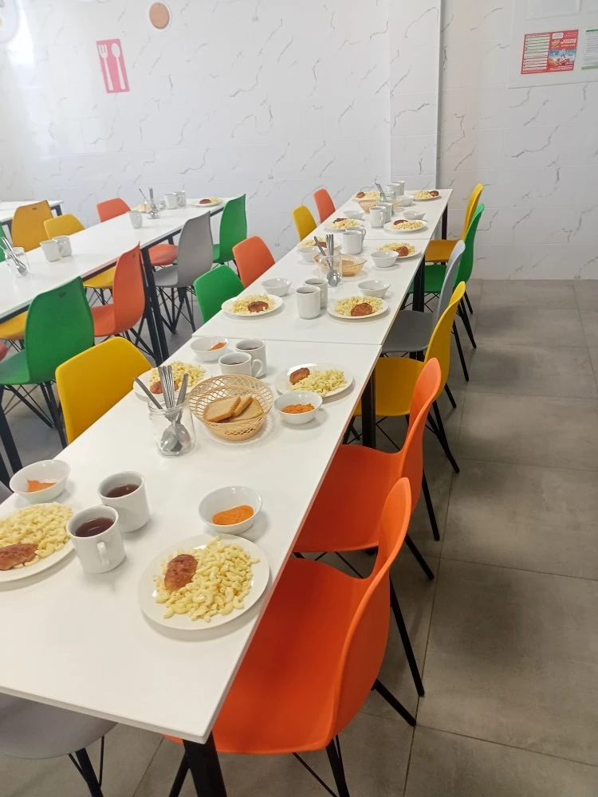
Приятного аппетита

Slide 10
Спасибо за внимание!

